Slide 1
Без өйдә бөтен эшне дә бергә эшлибез
Тема: Инфинитив

Slide 2
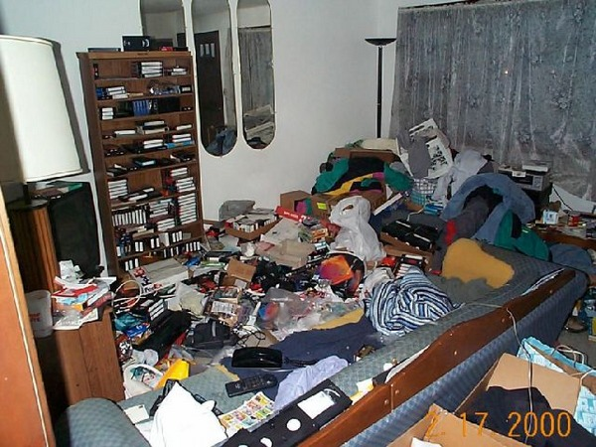
- Рәсемгә карагыз, балалар, бүлмәдә тәртипме? Ни өчен тәртип түгел? Алар нишләделәр?
(ашадылар, савыт-саба ваттылар, пычраттылар, өйне туздырдылар)

Slide 3
.
-Балалар бу бүлмәне тәртипкә китерер өчен нинди эшләр эшләргә кирәк, бирелгән сүзләрдән сайлап алыгыз.
Бүлмәне җыештырырга - прибрать комнату
Савы-сабаны юарга - помыть посуду
Урын җыярга – заправить постель
Чүпне чыгарырга - вынести мусор
Тузанны сөртергә - вытереть пыль
Идәнне себерергә - подмести пол
Әйберләрне урнаштырырга- расставить вещи
Кер юарга – постирать белье
Кер үтүкләргә - прогладить белье
- Балалар бу сүзләрне дәфтәрегезгә язып куегыз.

Slide 4
Инфинитив
Барлык формасы
Нишләргә?
Юклык формасы
Нишләмәскә?
–рга/-ргә, -ырга/-ергә, -арга/-әргә
-маска /-мәскә

Slide 5
Бирелгән фигыльләрне инфинитив формасында әйтегез
-рга/-ргә | -ырга/-ергә | -арга/-әргә | -ярга/-яргә
Аша- Үтүклә әзерлә | Урнаштыр- Җыештыр- Себер- | Көт- Эч- Ю- | Җы(й)- Ки- Ку(й)-

Slide 6
Язмача эш.
- Бирелгән фигыльләр белән түбәндәге сүзләрне русча-татарча парлап языгыз.
Гладить, собрать, одеть, подмести, ждать, пить, есть, положить, прибрать, приготовить, мыть, расставить.
Үрнәк: гладить- үтүкләргә, ...

Slide 7
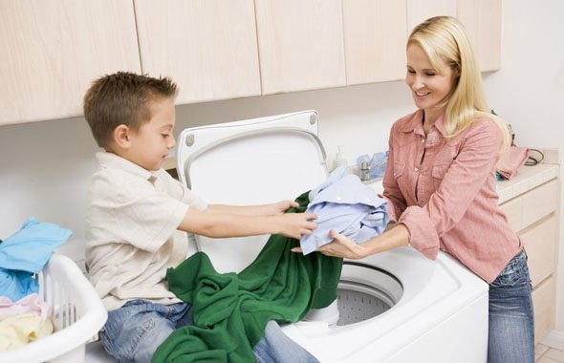
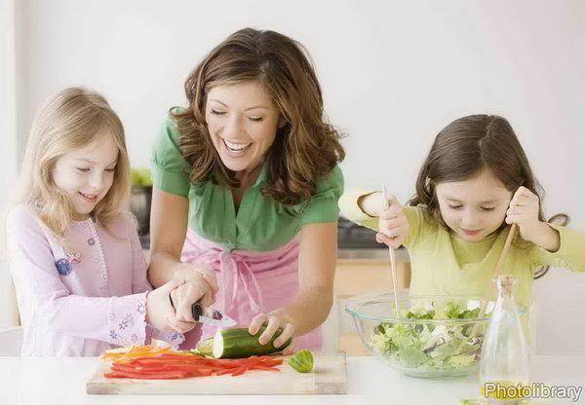
- Сез өйдә әниләрегезгә ярдәм итәсезме? Ничек булышасыз, нәрсәләр эшлисез?
: Өйдә көн саен кер юарга, кичке аш әзерләргә, бүлмәләрне җыештырырга кирәк.
Сез бу фикер белән килешәсезме?

Slide 8
Өй эше.
Яңа сүзләрне кулланып олыларга күрсәткән ярдәмегез турында сөйләргә.

Slide 9
Игътибарыгыз өчен рәхмәт!

